Slide 1
研究对象
热现象: 与温度有关的物理性质的变化.
热运动: 构成宏观物体的大量微观粒子的永不休止的无规则运动.
研究对象特征
单个分子: 无序、具有偶然性、遵循力学规律.
整体(大量分子): 服从统计规律 .

Slide 2

微观量: 描述个别分子运动状态的物理量(不可直接测量)，如分子的m ， 等.
宏观量: 表示大量分子集体特征的物理量(可直接测量)，如 p，V，T 等.
统计平均
微观量
宏观量

Slide 3
研究方法
1 热力学 —— 宏观描述
2 气体动理论 —— 微观描述

Slide 4

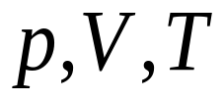
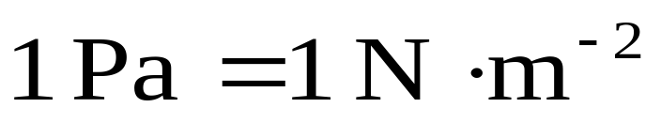
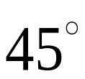
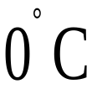
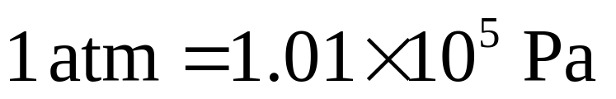

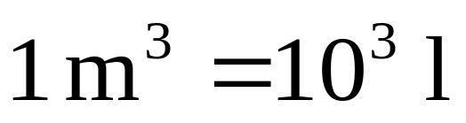
一 气体的物态参量(宏观量)
1 压强 ： 力学描述
单位:
标准大气压: 纬度海平面处, 时的大气压.
2 体积 : 几何描述
单位:

Slide 5


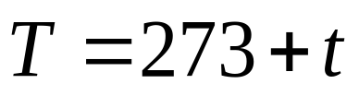
3 温度 : 热学描述
单位: (开尔文).
二 平衡态
一定量的气体，在不受外界的影响下，经过一定的时间，系统达到一个稳定的宏观性质不随时间变化的状态称为平衡态.

Slide 6



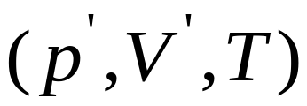
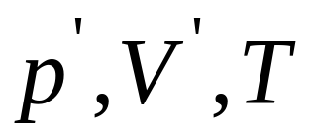

真 空 膨 胀

Slide 7


平衡态的特点
(1)单一性 (p，T 处处相等)；
(2)物态的稳定性—— 与时间无关；
(3)自发过程的终点；
(4)热动平衡(有别于力平衡).

Slide 8
三 理想气体物态方程
理想气体宏观定义:
遵守三个实验定律的气体.
物态方程: 理想气体平衡态宏观参量间的函数关系 .

Slide 9
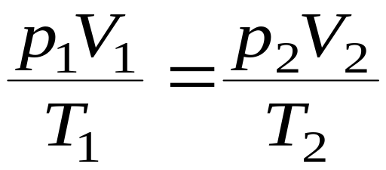
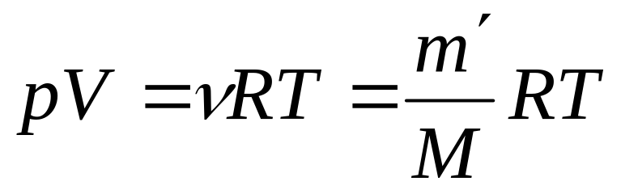
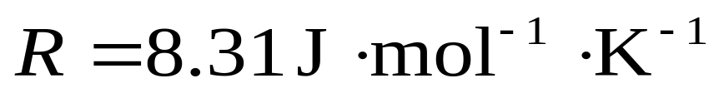
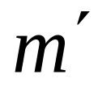


对一定质量的同种气体
理想气体物态方程一
摩尔气体常量
系统总质量， 摩尔质量， 单个分子质量

Slide 10
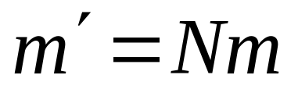
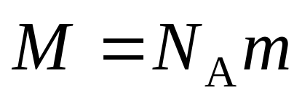
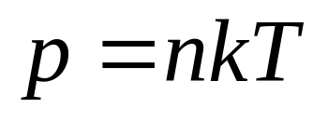
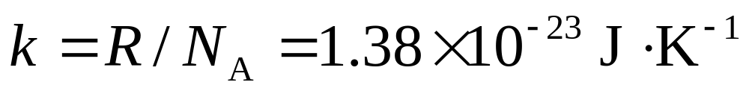
理想气体物态方程二
k 称为玻耳兹曼常量.
n =N/V，为气体分子数密度.

Slide 11
四 热力学第零定律
如果物体 A 和 B 分别与物体 C 处于热平衡的状态，那么 A 和 B 之间也处于热平衡.

Slide 12
选择进入下一节：
12-1 平衡态 理想气体物态方程
热力学第零定律
12-2 物质的微观模型 统计规律性
12-3 理想气体的压强公式
12-4 理想气体分子的平均平动动能
与温度的关系
END

